Slide 1
ANF ‘Evolution BE V3’
Outil FileBaseImport V3
Mathieu Walter - 20 novembre 2020

Slide 2
Sommaire
Contexte
Configuration
Procédure A
Procédure B
Utilisation FileBase

Slide 3
Contexte
Pourquoi cet outil?

Slide 4
Contexte
Pourquoi ?
Car de nombreuses maquettes ne sont pas dans Smarteam
Solution plus flexible que d’imposer une étape par Smarteam
Périmètre d’utilisation
Migration de maquettes Catia V5 stockées sur Windows vers 3D Experience
Mise à niveau V5 R28 / Nettoyage
Stockage temporaire dans des répertoires partagés avant import par la Cellule
Solution
Développement d’un outil spécifique / Feuille Excel avec macro
"\\ccsunny\Distrib\3D Experience\FileBaseImport-Academia\FILE_BASE_REV_A.xlsm"

Slide 5
Contexte
Développement
Rédaction des spécifications
M. Royer (Keonys) a développé un kit d’outils : FileBaseImport
Procédure A
Spécifier l’emplacement d’un Dossier ( + 3D si besoin)
Traitement de tous les DRW (+3D liés) présents dans les sous-dossiers
Traitement de(s) 3D indiqué(s)
Procédure B
Spécifier l’emplacement d’un ou plusieurs PRD
Spécifier l’emplacement d’un Dossier
Traitement des 3D spécifiés
Traitement de tous les DRW du Dossier + sous-Dossiers dont les 3D sont présents dans le PRD

Slide 6
Configuration
Installation Catia V5-6R2018

Slide 7
Configuration
Prérequis
CATIA V5 R28 doit être installé (Catia V5-6 R2018)
Excel doit être installé
Les 2D/3D à traiter doivent être accessibles
Le répertoire partagé doit être accessible \\ccsvwn19\FileBase

Slide 8
Configuration
Mise en place
Copie fichier Excel
Renommer
Configuration
Ouvrir « FILE_BASE_REV_D.xlsm »
Activer le contenu
Vérifier onglet ‘Administration’
Remplir onglet « Projet »

Slide 9
Configuration
ADMINISTRATION
Modifier les 4 valeurs en fonction de votre installation
Exemple

Slide 10
Procédure A
Scan de dossiers pour trouver des DRW

Slide 11
Procédure A
Rappel
Scan d’un dossier + sous-dossiers
Détection de TOUS les DRW
Liste des DRW + 3D liés
Possible de spécifier des 3D
Traitement des objets détectés

Slide 12
Procédure A
Arborescence de Dossiers contenant
Plan d’ensemble
Tous les 2D / 3D
Spécifier le Dossier de tête
=> Récupère tous les 2D + 3D liés

Slide 13
Procédure A
Arborescence de Dossiers contenant
Une ou plusieurs maquettes SANS plan d’ensemble
Tous les 2D / 3D
Spécifier le Dossier de tête + le(s) 3D
=> Récupère tous les 2D (et 3D liés) + 3D spécifiés

Slide 14
Procédure B
Spécification maquette et recherche des 2D liés

Slide 15
Procédure B
Rappel
Spécifier l’emplacement d’un ou plusieurs PRD
Spécifier l’emplacement d’un Dossier
Traitement des 3D spécifiés
Traitement de tous les DRW du Dossier + sous-Dossiers dont les 3D sont présents dans le PRD

Slide 16
Procédure B
Arborescence de Dossiers contenant
Maquette sans connaître la structure des répertoires
Tous les 2D / 3D
Spécifier le Produit de tête + Dossier de tête (pour trouver les 2D liés)
=> Récupère la maquette + tous les 2D liés à cette maquette dans la structure de dossiers
=> Temps de traitement important

Slide 17
Utilisation FileBase
Lancement et vérification

Slide 18
Utilisation FileBase
Exécution de la macro
Affichage \ macro
Exécuter la macro

Slide 19
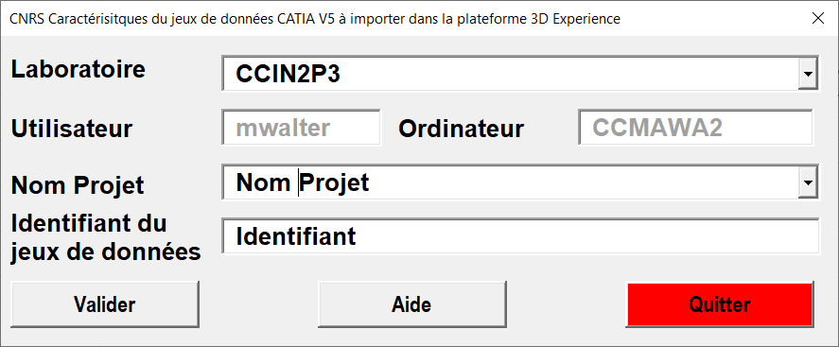
Utilisation FileBase
Choix critères
Laboratoire
Utilisateur et Ordinateur (auto)
Nom de Projet
Identifiant
Le Nom de Projet & l’Identifiant seront utilisables pour retrouver l’objet dans Catia V6
Le CS dans lequel seront envoyées vos données sera LABO_IMPORT_FILEBASE

Slide 20
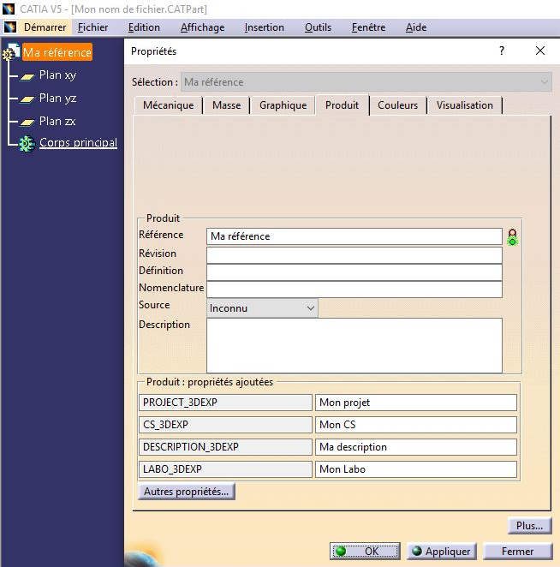
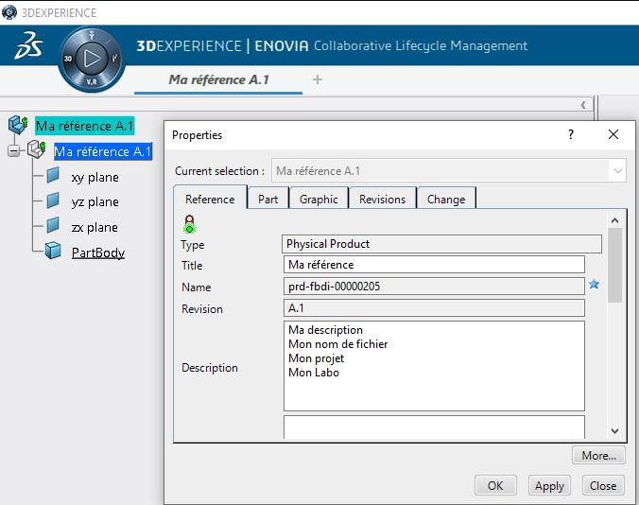
Utilisation FileBase
Transfert des critères spécifiés de Catia V5 et vers V6
Le processus FileBase insère dans les fichiers CATIA V5 les informations renseignées par l’utilisateur.

Slide 21
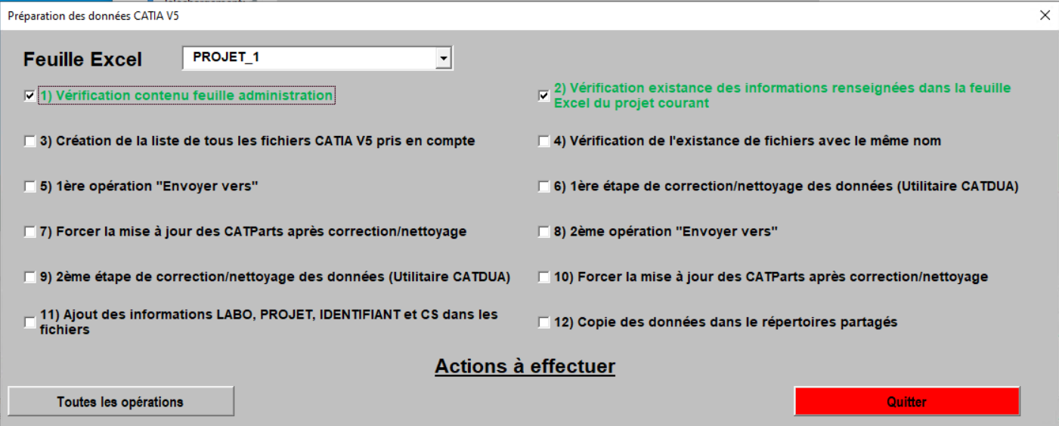
Utilisation FileBase
Liste des opérations
Etape 1 et Etape 2 validées => configuration correcte
Lancer toutes les opérations

Slide 22
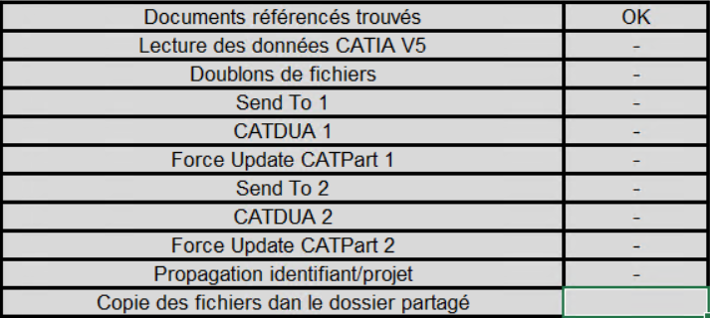
Utilisation FileBase
Tableaux de suivi
« OK » => Etape effectuée
« - » => en attente

Slide 23
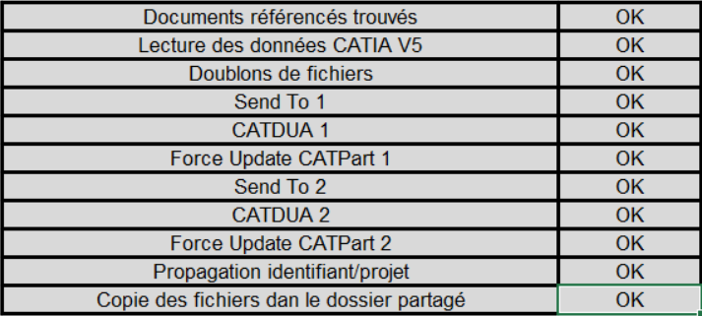
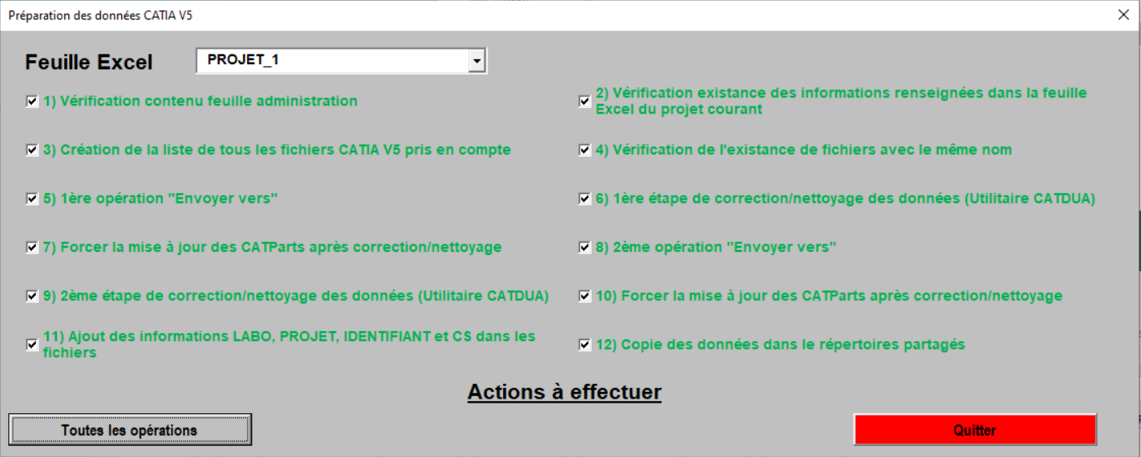
Utilisation FileBase
Fin de la procédure

Slide 24
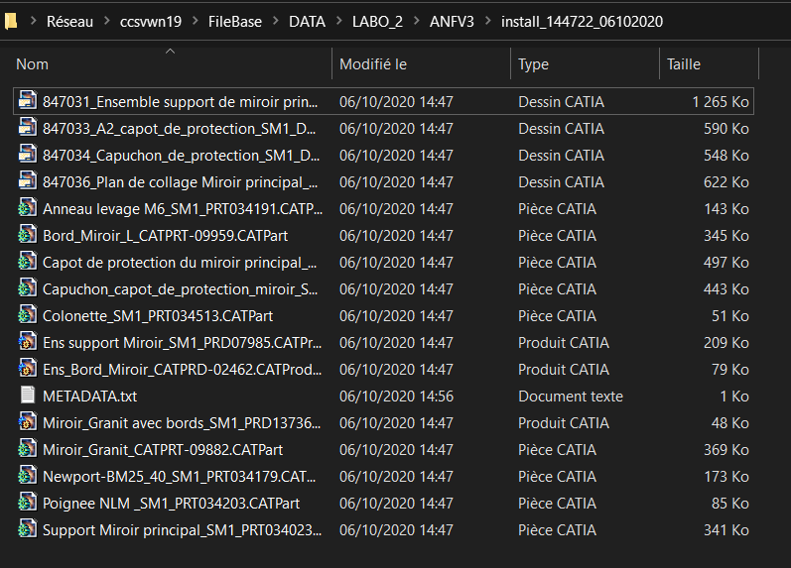
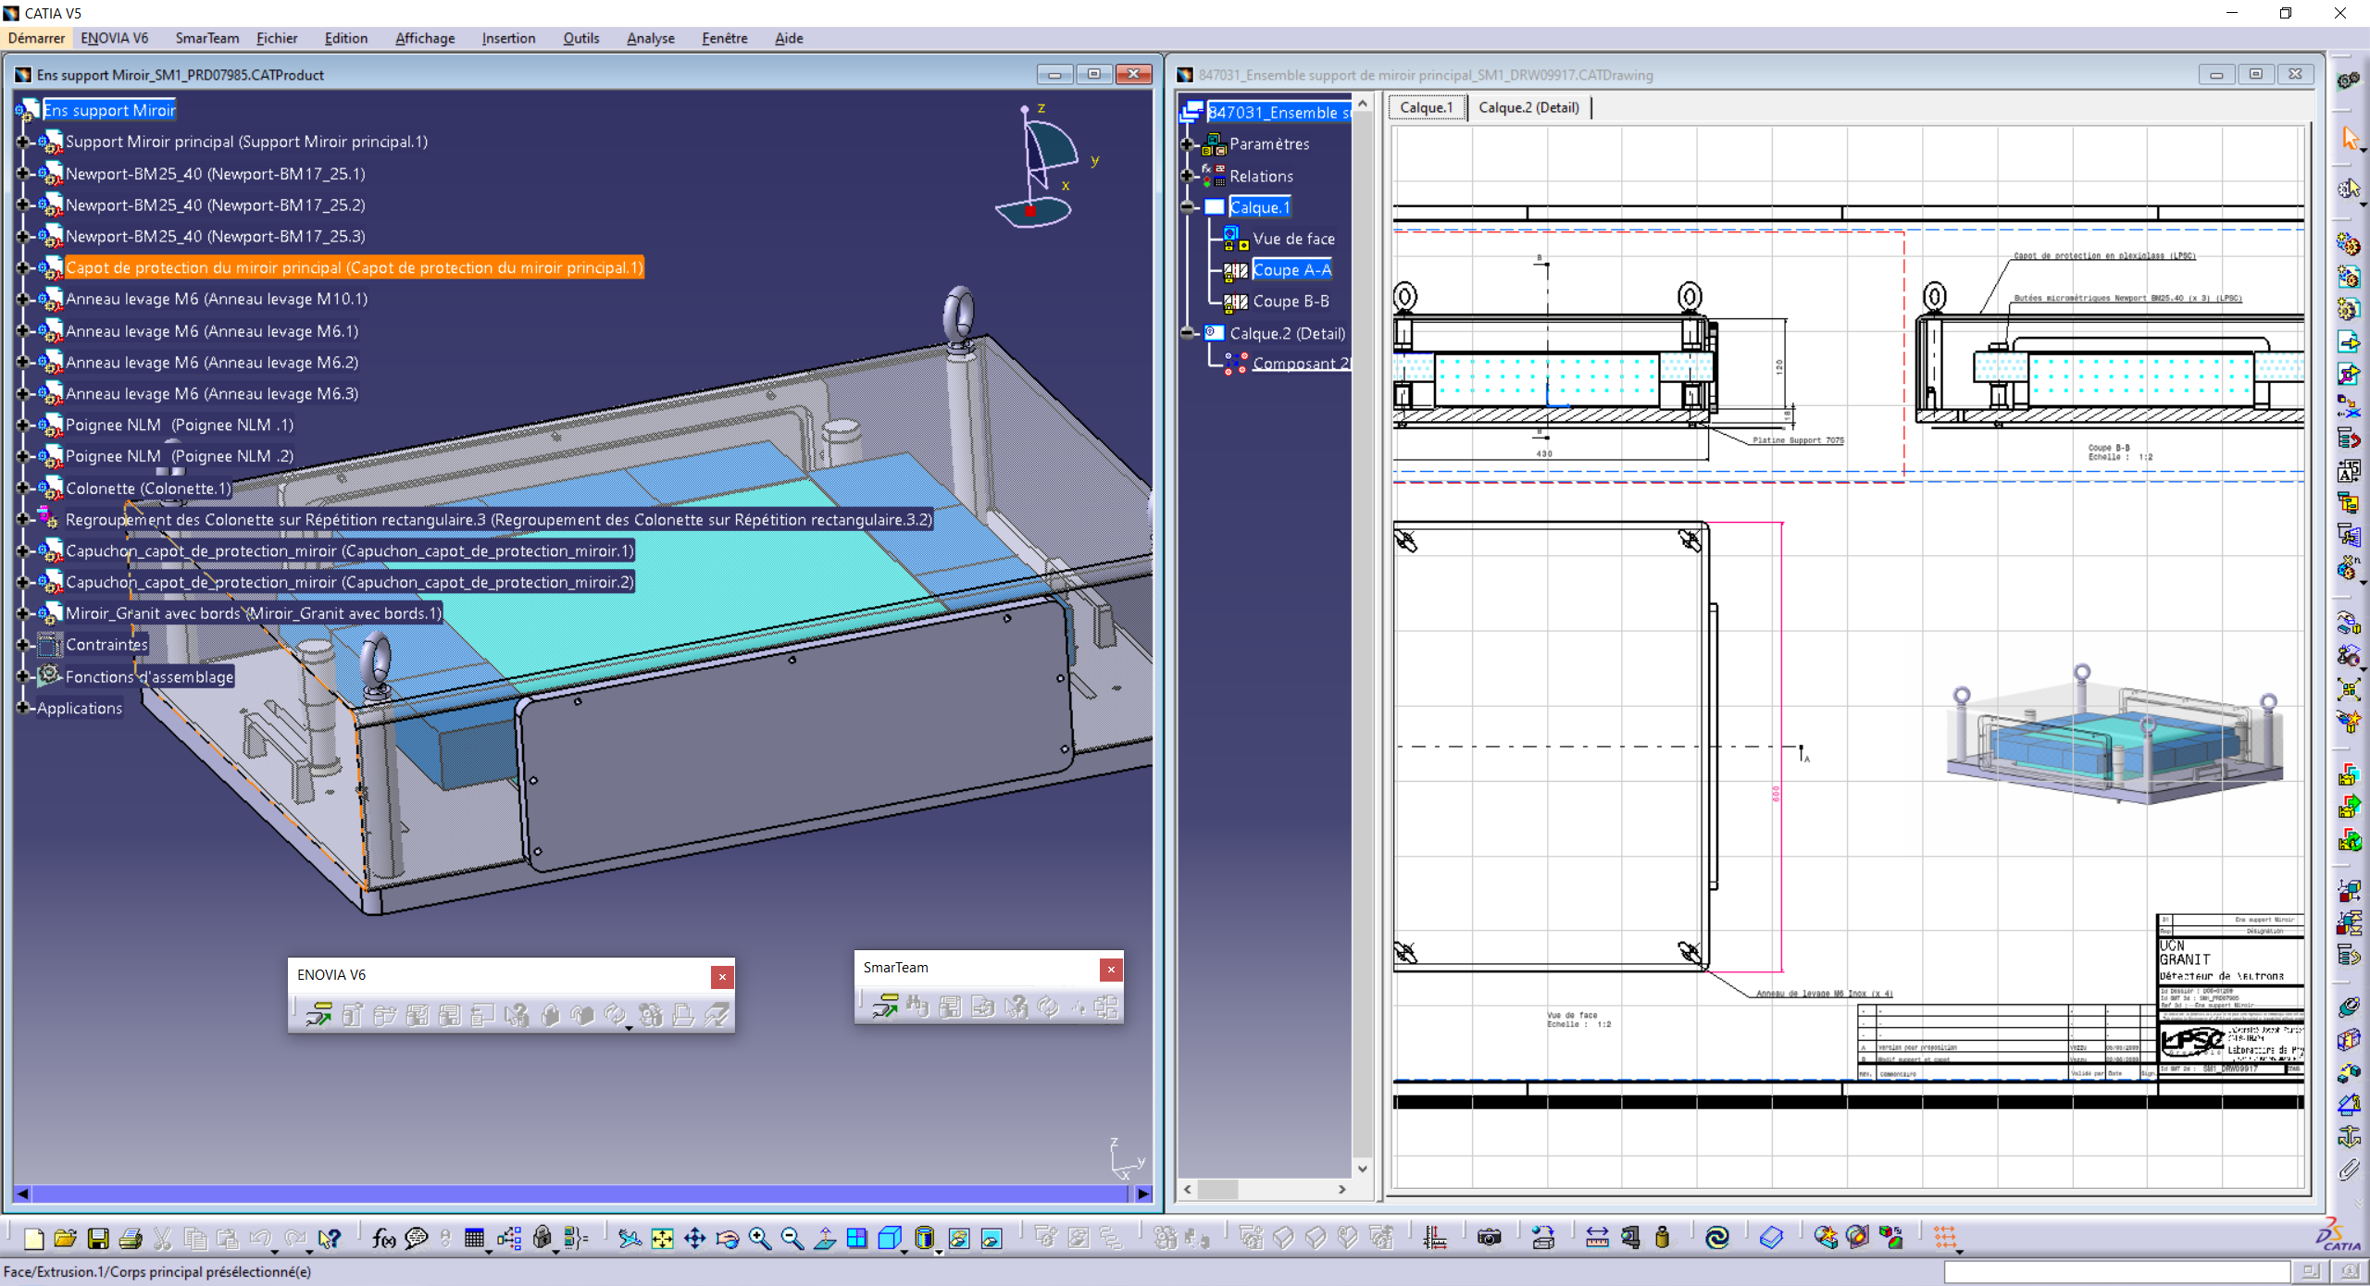
Utilisation FileBase
Résultat de la procédure

